Slide 1
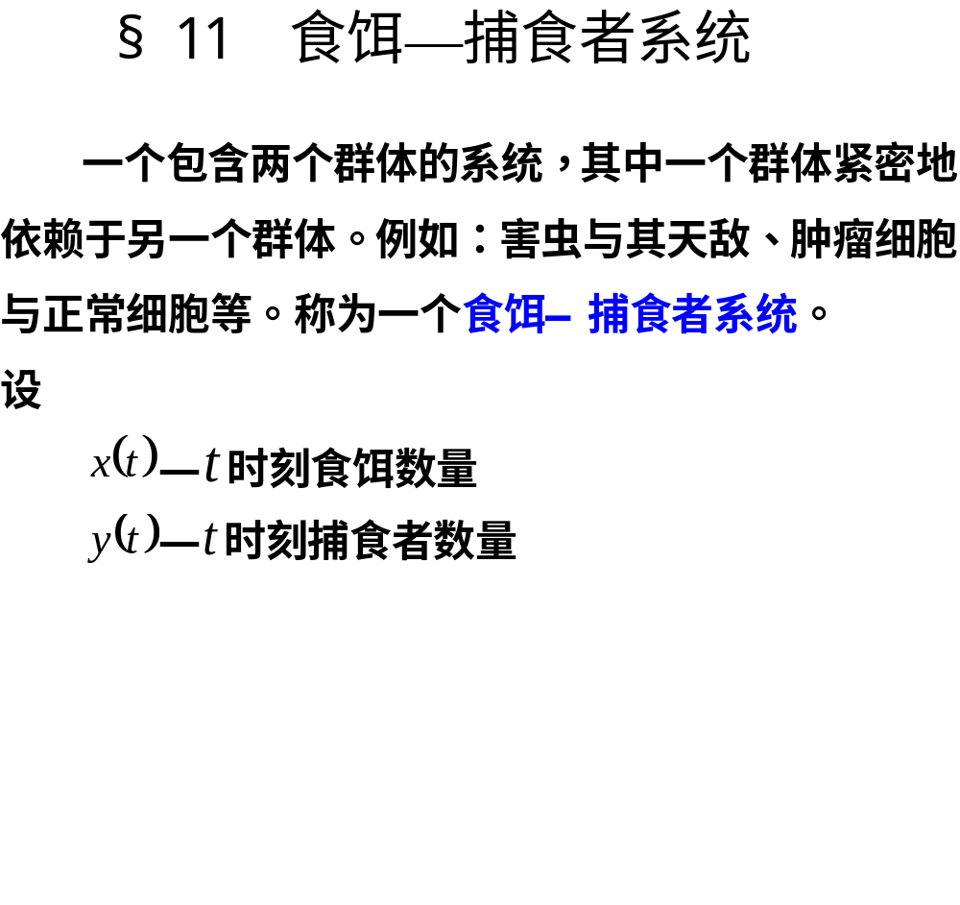

Slide 2
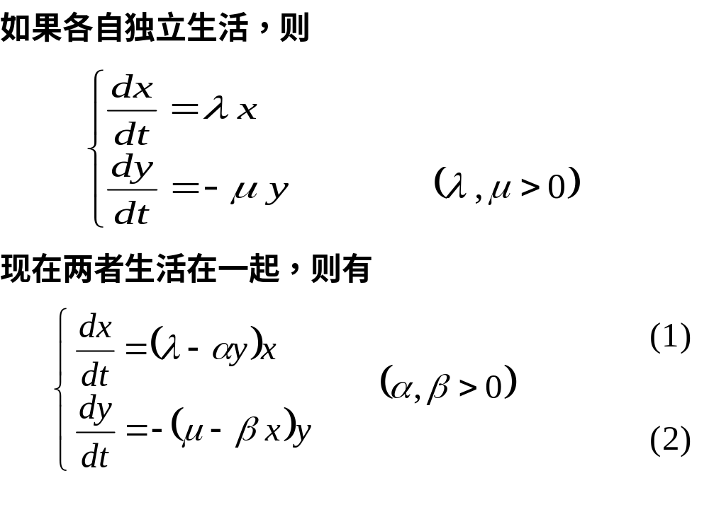

Slide 3
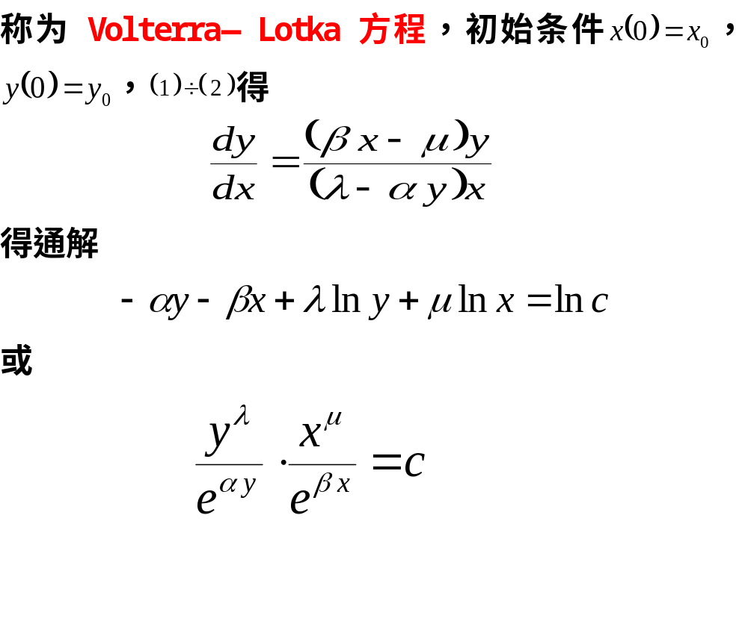

Slide 4
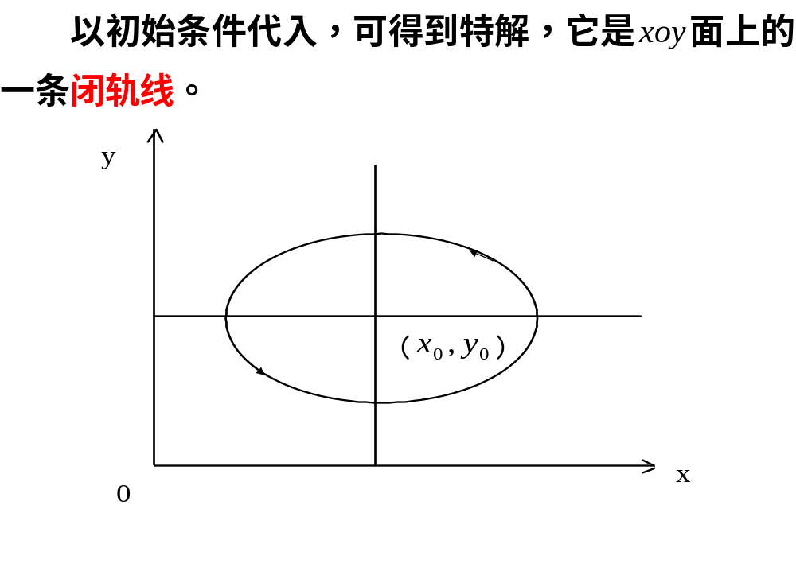

Slide 5
建立函数文件Volterra.m
function f= Volterra (t,x)
f= [x(1)-2*x(1)*x(2); -x(2)+x(1)*x(2)];
求解微分方程
y0=[1;2];
[t,x]=ode45 (@ Volterra,[0,10],y0)
得出方程的数值解之后，还可以绘制解的曲线。
subplot (1,2,1); plot (t,x); %系统时间响应曲线
subplot (1,2,2); plot (x(:,1), x(:,2)) %系统相平面曲线

Slide 6
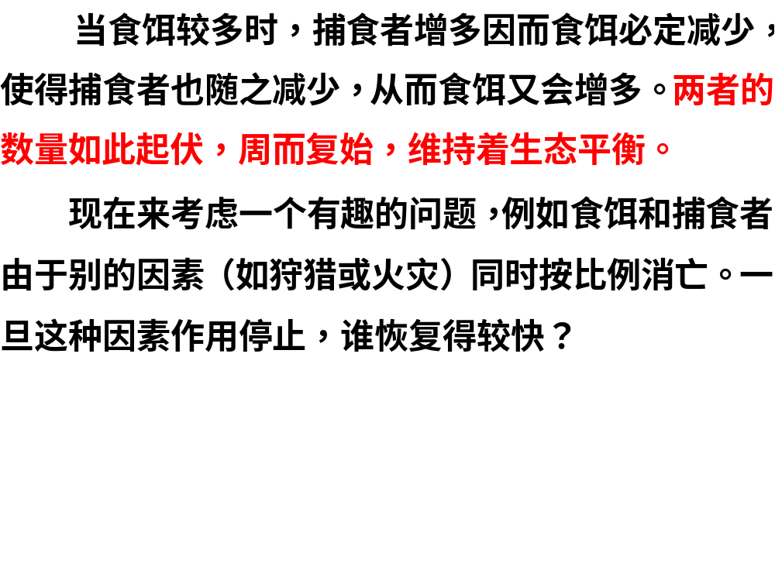

Slide 7
